Slide 1
Software für Statik und Dynamik

Slide 2


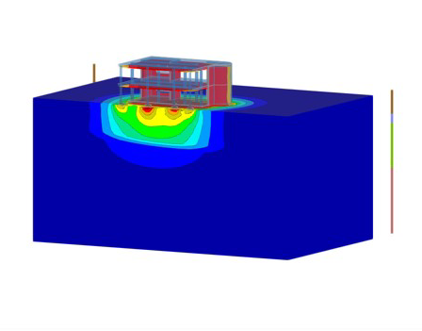

Geotechnische Analyse mit Bauzuständen in RFEM 6
Dipl.-Ing. (FH) Andreas Hörold
  Organisator
    Marketing & Public Relations
    Dlubal Software GmbH
Webinar
Dipl.-Ing. Juliane Stopper-Akdag
  Co-Organisator
    Product Engineering & Customer Support
    Dlubal Software GmbH
Dipl.-Ing. (FH) Alexander Meierhofer
  Co-Organisator
    Head of Product Engineering Concrete & Customer Support
    Dlubal Software GmbH

Slide 3
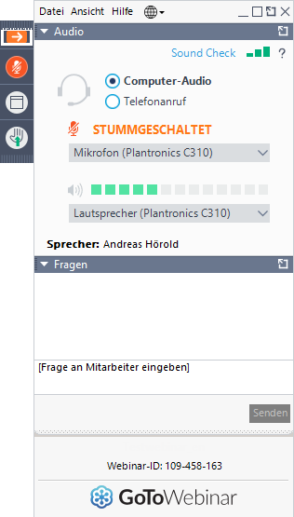


Fragen während der Präsentation
Bedienpanel ein- oder ausblenden
Audioein-stellungen anpassen
GoToTraining-Bedienpanel
Desktop
E-Mail: info@dlubal.com
Webinar
Fragen stellen
3

Slide 4
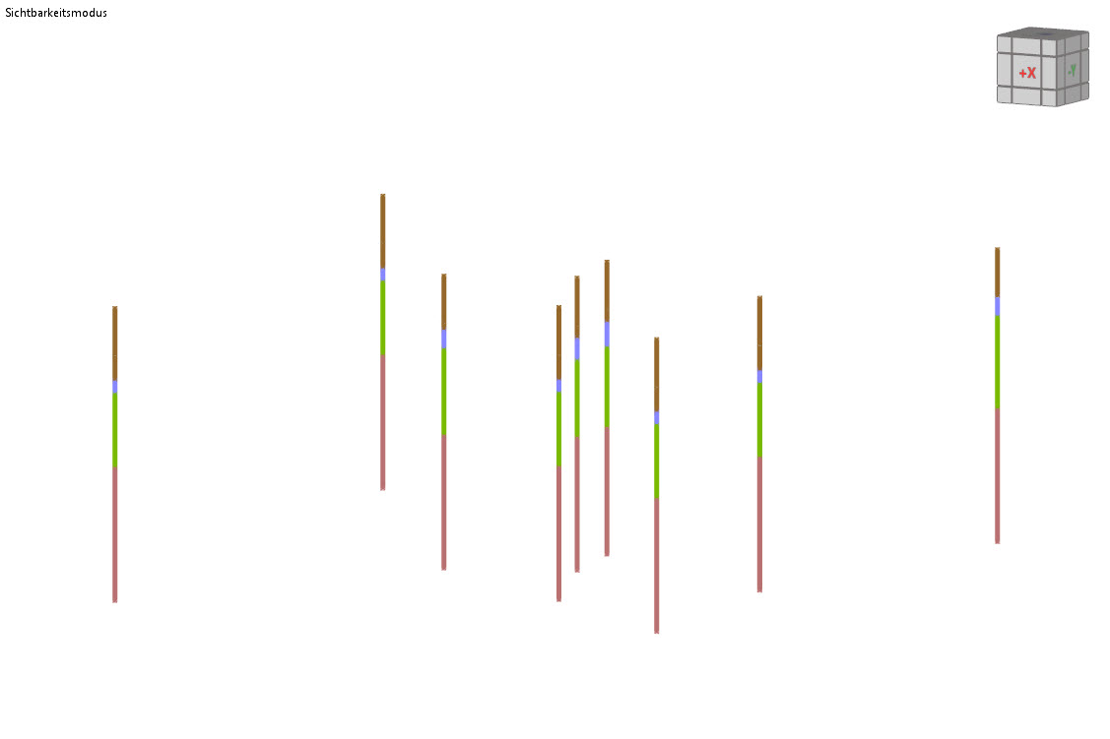
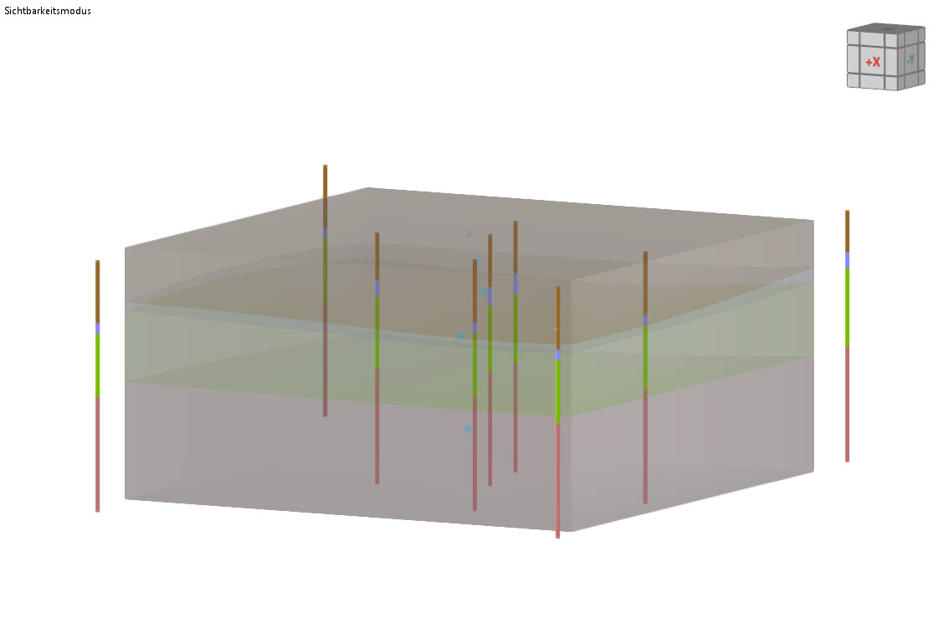
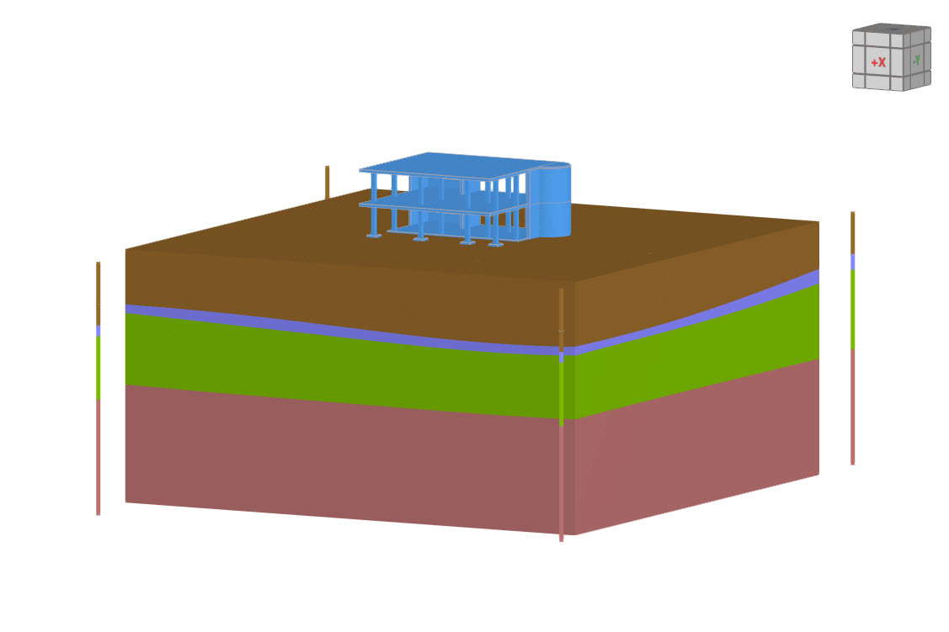
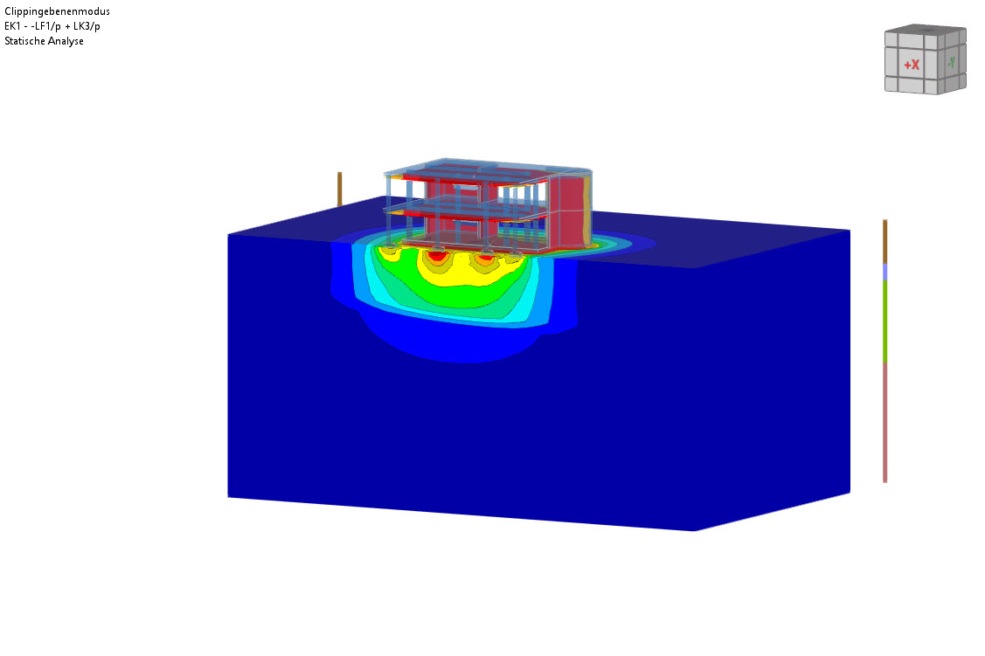
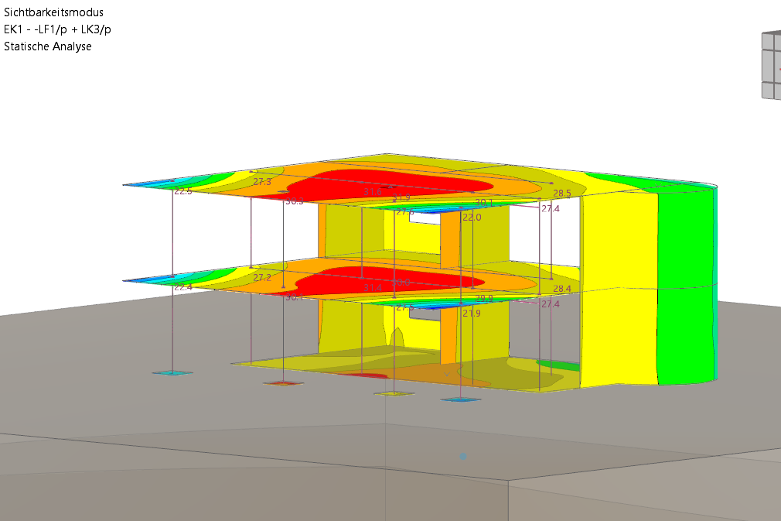

Inhalt
Theorieexkurs
Definition der Bauzustände für die geotechnische Analyse
Statische Analyse und Ergebnisse
Anwenderfrage - Unebene Geländeoberfläche
Ausblick
01
02
03
Webinar - Geotechnische Analysen in Bauzuständen in RFEM 6
04
05

Slide 5

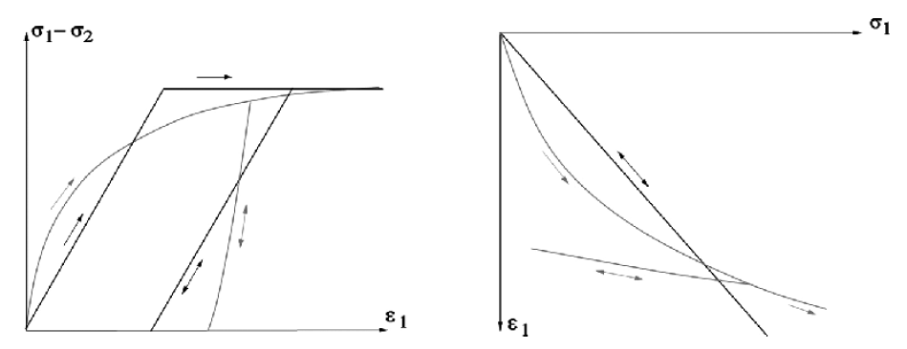
Maßgebliche mechanische Eigenschaften von Boden
Exkurs: Materialverhalten & Relevanz der Lasthistorie
Spannungsabhängige Steifigkeit
Abhängig der Steifigkeit von der Belastungsrichtung
Irreversible Verformungen
Webinar - Geotechnische Analysen in Bauzuständen in RFEM 6
Quelle: Empfehlungen des Arbeitskreises Numerik in der Geotechnik – EANG, 2014

Slide 6

Bedeutung der Lasthistorie
Exkurs: Materialverhalten & Relevanz der Lasthistorie
keine Eindeutigkeit für den aus einem Spannungszustand folgenden Dehnungszustand
Webinar - Geotechnische Analysen in Bauzuständen in RFEM 6
∆σ
∆ε
∆ε
Für realistische Berechnungsergebnisse ist die korrekte Erfassung geplanter Bauphasen Voraussetzung.

Slide 7
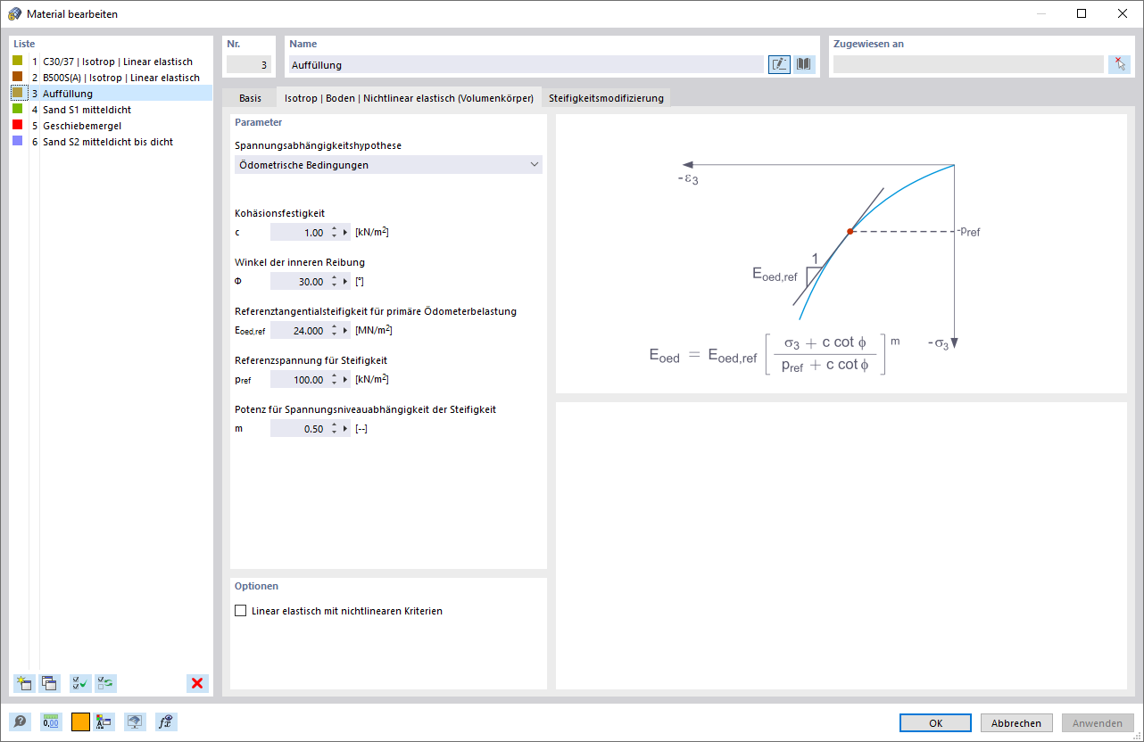










Parameter
Input für das nichtlinear elastische Materialmodell
Webinar - Geotechnische Analysen in Bauzuständen in RFEM 6
$$E_{oed}$$
$$Oedometersteifigkeit$$
$$E_{oed,ref}$$
$Referenzwert{ E}_{oed}$($p_{ref}$)
$$p_{ref}$$
$$Referenzspannung$$
$$m$$
$$Steifeexponent$$
$m=$0,5 (Sande) bis 1,0 (Ton)
Notes:
Die im Geotechnischen Bericht angegebenen tiefenabhängigen Steifemoduli können in die Erstbelastungssteifigkeit Eoed,ref des nichtlinear elastischen Materialmodells umgerechnet werden
Eoed entspricht dem Steifemodul Es
Eoedref Referenzwert der Ödometersteifigkeit bei pref
Pref ist die Referenzspannung bei der die Oedometersteifigkeit ermittelt wurde
m ist der Exponent der die Spannungsabhängigkeit steuert.. Dieser liegt i.Allg. zwischen 0,5 für Sande bis 1,0 für Ton

Slide 8
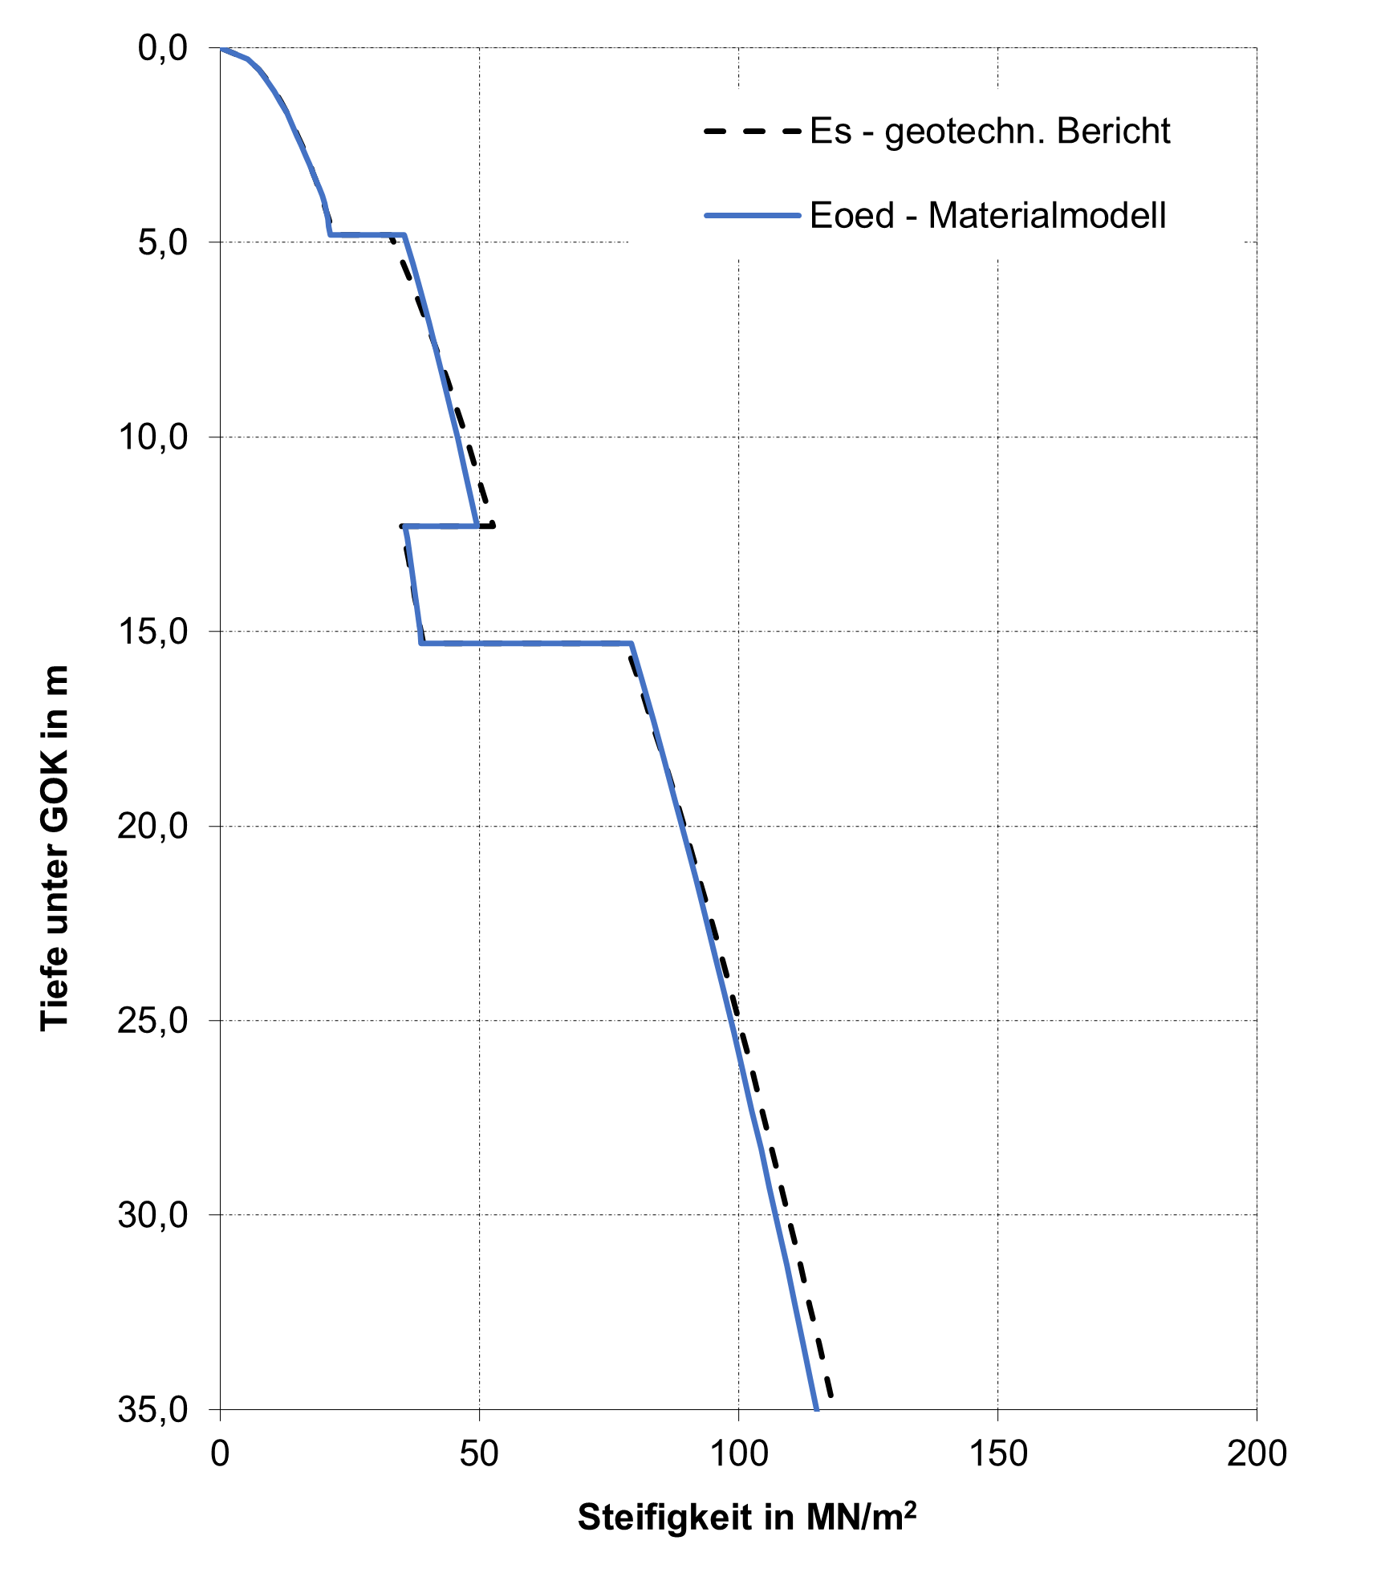
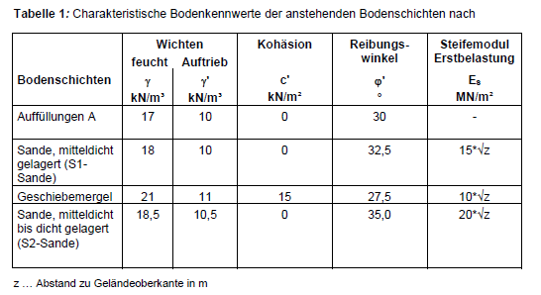

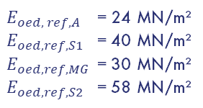
Parameter
Input für das nichtlinear elastische Materialmodell
Auszug aus dem Bodengutachten mit
Webinar - Geotechnische Analysen in Bauzuständen in RFEM 6
Resultierende Referenzwerte mit
$p_{ref}$=100 kN/m²
$E_{oed, ref,A}$ = 24 MN/m²
$E_{oed,ref,S1}$ = 40 MN/m²
$E_{oed,ref,MG}$ = 30 MN/m²
$E_{oed,ref,S2}$ = 58 MN/m²
Notes:
Die im Geotechnischen Bericht angegebenen tiefenabhängigen Steifemoduli können in die Erstbelastungssteifigkeit Eoed,ref des nichtlinear elastischen Materialmodells umgerechnet werden
Höhen fehlen zur Bestimmung
Aussage über GW-Spiegel

Slide 9
Weiterführende Links
Webinar Bauzustände:
Online – Handbücher:
https://www.dlubal.com/de/support-und-schulungen/schulungen/webinare/002682
https://www.dlubal.com/de/downloads-und-infos/dokumente/online-handbuecher/rfem-6-geotechnische-analyse
https://www.dlubal.com/de/downloads-und-infos/dokumente/online-handbuecher/rfem-6-analyse-von-bauzustaenden-fuer-rfem-6
Webinar - Geotechnische Analysen in Bauzuständen in RFEM 6

Slide 10
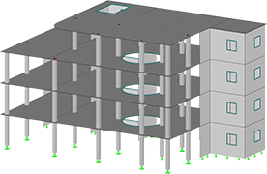


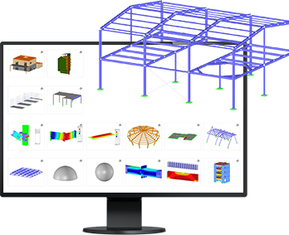
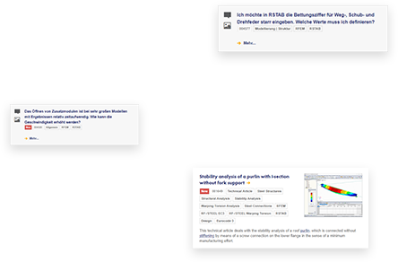
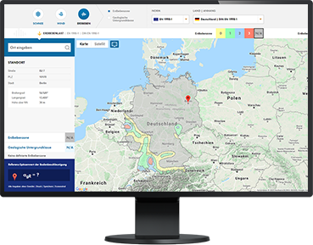
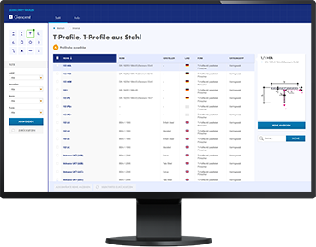







Kostenlose Online-Dienste
Dlubal Software
FAQs & Knowledge Base
Modelle zum Herunterladen
Geo-Zonen-Tool
Querschnittswerte
Dlubal Software bietet ein Online-Tool zur Ermittlung der charakteristischen Lastwerte der entsprechenden Lastzone an.
Das kostenfreie Online-Tool ermöglicht, aus einer umfangreichen Profildatenbank Standardprofile auszuwählen oder parametrisierte Querschnitte zu definieren und deren Querschnittswerte zu berechnen.
Schauen Sie sich die häufig gestellen Fragen an unser Support-Team sowie die hilfreichen Tipps und Tricks in unseren Fachbeiträgen an, um Ihre Arbeit effizienter zu gestalten.
Hier finden Sie eine Vielzahl an Beispieldateien, die Sie beim Einstieg in die Dlubal-Programme bzw. bei deren Anwendung unterstützen.
Webinar

Slide 11



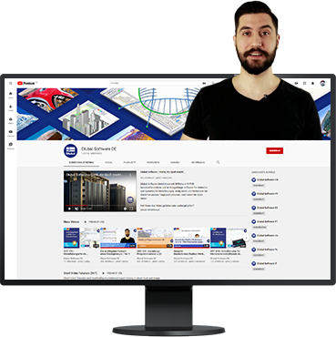

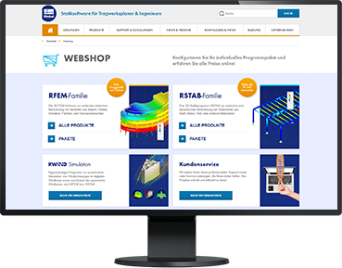
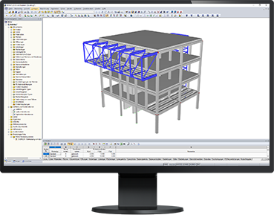



Kostenlose Online-Dienste
Dlubal Software
Kostenloser Support per E-Mail und Live-Chat
Youtube-Kanal - Webinare, Videos
Webshop mit Preisen
Testversionen
Sehen Sie sich die Videos und Webinare zur Statiksoftware von Dlubal an.
Erstellen Sie Ihr individuelles Softwarepaket und sehen Sie alle Preise online!
Sie lernen am besten, wie Sie mit unseren Programmen umgehen, indem Sie sie einfach selbst testen. Laden Sie sich die 90-Tage-Testversion unserer Statikprogramme
herunter.
Webinar
90-TAGE-
TESTVERSION

Slide 12
Hier finden Sie weitere Informationen zu Dlubal Software
Videos und aufgezeichnete Webinare
Newsletter
Veranstaltungen und Messen/Seminare
Knowledge Base-Artikel
Sehen Sie den Einsatz von Dlubal Software in einem Webinar
Kostenlose Testversion herunterladen
Besuchen Sie unsere Webseite
www.dlubal.com
Dlubal Software GmbH
Am Zellweg 2, 93464 Tiefenbach
Germany
Telefon: +49 9673 9203-0
E-Mail: info@dlubal.com

